Slide 1


Recherche d’information dans les documents numériques : vers une variation des modalités d'exécution procédurale
Thèse de doctorat en Sciences de l’Information et de la Communication présentée par Mohamed Djouani
Université de Bourgogne
Ecole Doctorale Langages, Idées, Sociétés, Institutions, Territoires
Laboratoire CIMEOS - EA 4177
Sous la direction de Stéphane Caro ( IUT Michel de Montaigne, Bordeaux 3) et Jean-Michel Boucheix (LEAD, LEAD-CNRS UMR 5022, Université de Bourgogne)
Soutenue le 5 décembre 2013

Slide 2
Plan
Contexte de la recherche
Un dispositif breveté (Caro, 2007)
Cadre théorique
Questions de recherche
Méthodologie
Résultats principaux
Bilan et perspectives

Slide 3
Contexte de la recherche
La recherche d’information sur internet a évolué
Une activité complexe
la variété des contenus des pages web, leurs formats et la diversité des informations sur le web = problèmes de désorientation ou de surcharge cognitive

Slide 4
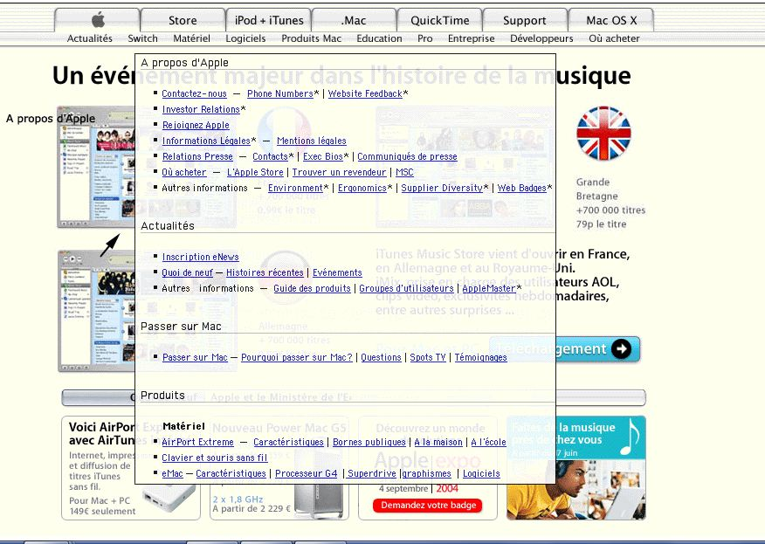
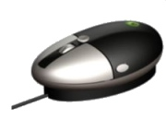
Un dispositif breveté ( Caro, 2007)
Appui vertical de la main sur le corps de la souris (puis déplacement horizontal)

Slide 5
Cadre théorique (1/2)
Un modèle pour comprendre les processus cognitifs impliqués
L'évaluation (Représentation du but)
Traitement de l’information sélectionnée.
Sélection d’une source d’information
Modèle EST (Rouet & Tricot,1998)

Slide 6
3. Cadre théorique (2/2)
Un modèle pour comprendre la charge cognitive imposée par le traitement de l’information
Capacité de la mémoire de travail
Charge intrinsèque
Charge extrinsèque
Charge pertinente
liée à la complexité du contenu
liée a la manière de présenter l’info (inutile)
(utile) contribuant à l'apprentissage
Théorie de la Charge Cognitive (Sweller,1999)

Slide 7
Questions de recherche
Ce dispositif de prévisualisation devrait mener à des performances de recherche d’informations supérieures (améliorer les temps de recherche).
Il entraîne une réduction de la charge cognitive en mémoire de travail.

Slide 8
5. Méthodologie (population expérimentale)
185 sujets ( étudiants (N= 20 ans) vs séniors (N= 69 ans))
Du certificat d’études au Doctorat
Pas de connaissances préalables
Savent utiliser un navigateur et une souris informatique
Critères d’inclusion :
MMSE (dépister les déficits cognitifs)
MILL HILL ( échelle de vocabulaire)

Slide 9
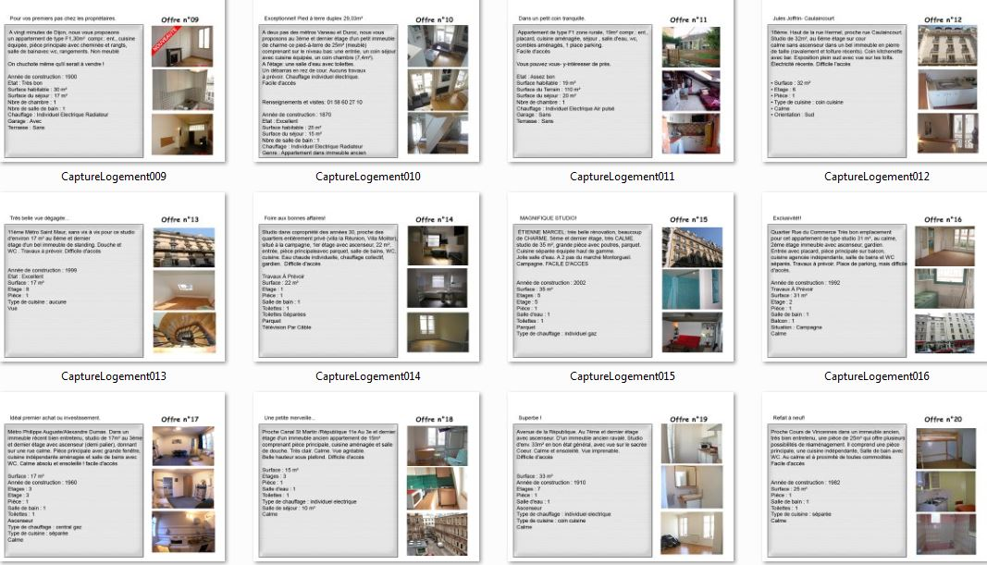
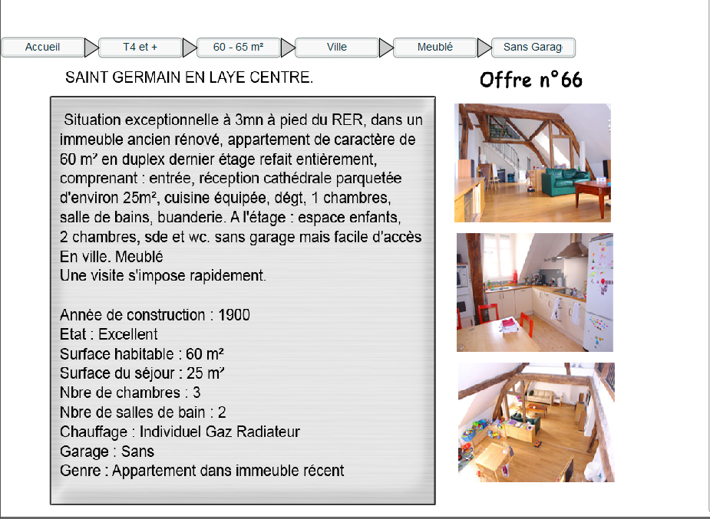
5. Méthodologie (matériel expérience 1)

Slide 10
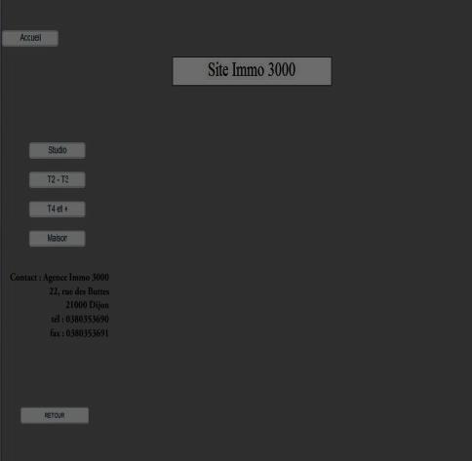
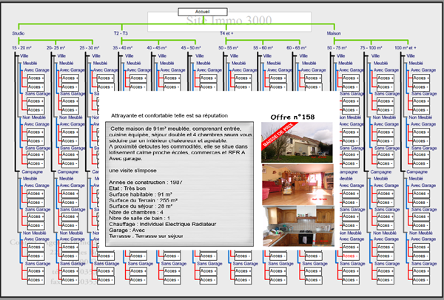
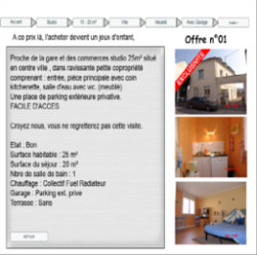
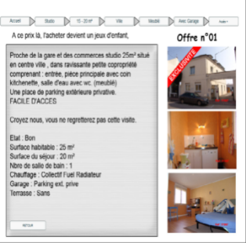
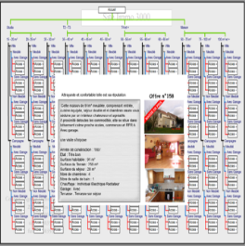
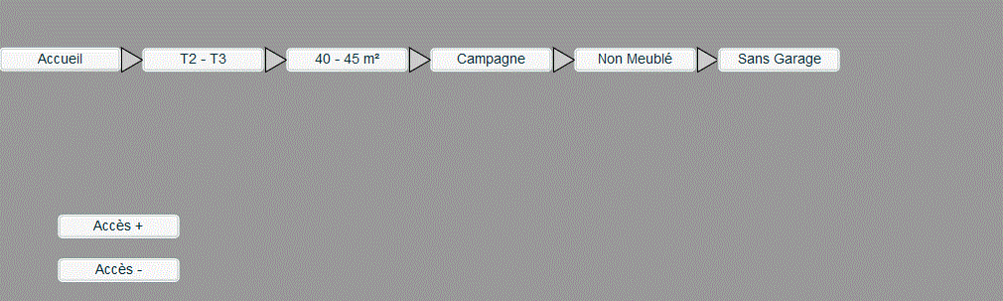
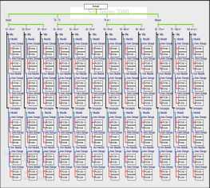
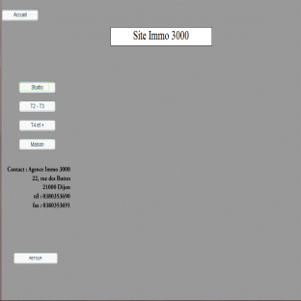


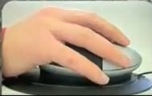
5. Méthodologie (matériel expérience 1)
Modalité Normale C:\Users\mohamed\Desktop\x plore 2010\Exe Xplore\XploreNormal2010g.exe
Modalité Plan C:\Users\mohamed\Desktop\x plore 2010\Exe Xplore\XPlorePlan2010g.exe

Slide 11
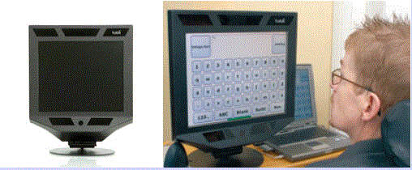
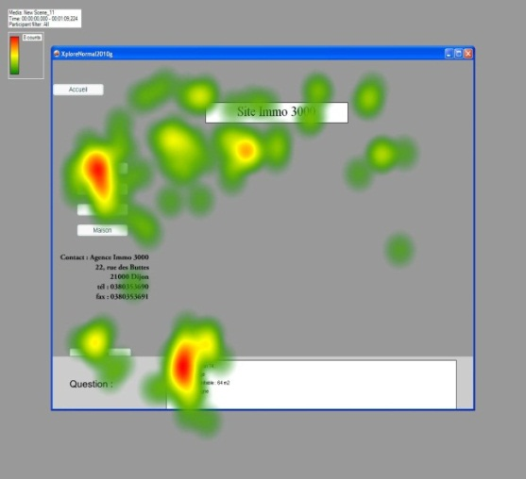
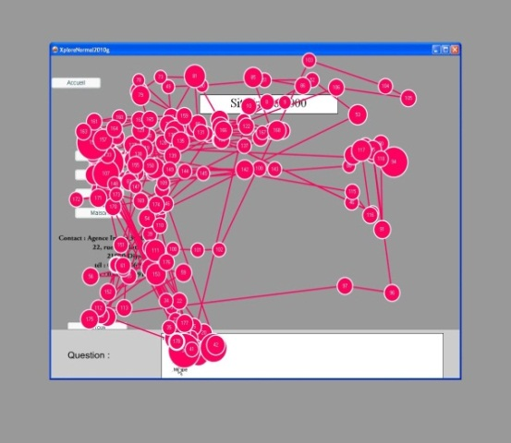
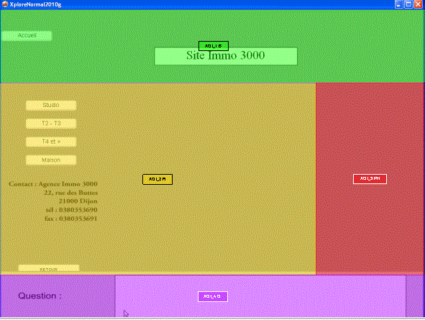
La technique de l’oculométrie
5. Méthodologie (matériel expérience 2)
Données en temps réel
Grande précision sur le parcours réel de l’utilisateur
Indicateurs oculaires: durée de fixation dans chaque AOI
Ajout d’une modalité intermédiaireC:\Users\mohamed\Desktop\x plore 2010\Exe Xplore\XPloreInter2010g.exe
AOI 1
AOI 2
AOI 3
AOI 4

Slide 12
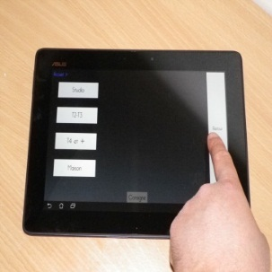
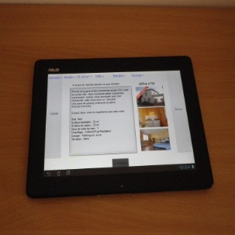

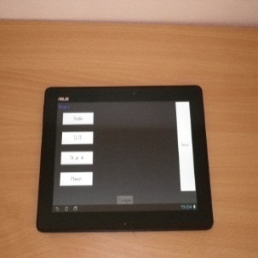
5. Méthodologie (matériel expériences 3 et 4)
Tablette tactile (Expérience 3)
Souris 3 D ( Expérience 4)
3
2
1

Slide 13
5. Méthodologie (procédure)
Procédure :
Les sujets doivent rechercher un logement dans un site immobilier expérimental
Pré-test avec quelques pages de recherche
Phase de test = durée variable de 30 mn à 45 mn
Phase de post test :
Questionnaire Nasa TLX (mesure subjective de la charge cognitive)
Questionnaire MMSE
Questionnaire MILL HILL
séniors

Slide 14
Résultats principaux / expérience 1
Figure 1: Temps moyen de recherche
Figure 2 : Nombre moyen consultation de la consigne
Figure 3 : Nombre moyen de pages consultées

Slide 15
6. Résultats principaux / Expérience 1
Questionnaire Nasa Tlx
Figure : Evaluation de la charge mentale selon la modalité

Slide 16
6. Résultats principaux / Expérience 2
Figure : indice de fixation selon l’âge
Figure : indice de fixation selon la modalité
Figure : indice de fixation selon la modalité et la complexité

Slide 17
6. Résultats principaux / Expérience 2
Questionnaire Nasa Tlx
Figure : Evaluation de la charge mentale selon l’âge et la modalité

Slide 18
6. Résultats principaux / Expérience 3 (tablette tactile)
Figure : Temps moyen de recherche
Figure : Nombre moyen consultation de la consigne
Figure : Nombre moyen de pages consultées

Slide 19
6. Résultats principaux / Expérience 3 (tablette tactile)
Questionnaire Nasa Tlx
Figure : Evaluation de la charge mentale selon la modalité

Slide 20
6. Résultats principaux / Expérience 4
Figure : Temps moyen de recherche
Figure : Nombre moyen de consultation de la consigne
Figure : Nombre moyen de pages consultées

Slide 21
6. Résultats principaux / Expérience 4
Questionnaire Nasa Tlx
Figure : Evaluation de la charge mentale selon l’âge
Figure : Evaluation de la charge mentale selon la modalité

Slide 22
7. Bilan et perspectives
But de ce travail : tester un dispositif de prévisualisation en étudiant les modalités d’interaction et les processus cognitifs impliqués.
Ce dispositif permet d’optimiser la recherche d’information tout en allégeant les ressources cognitives
Il réduit la distance entre l’état initial et l’état final ( modèle Rouet & Tricot)
Expérimentation limitée (recherche de logement et choix des participants)

Slide 23
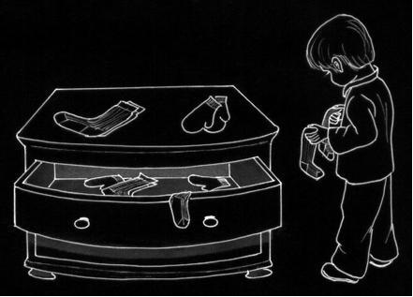
…et pour finir
La page web doit faire l'effet d'une commode aux tiroirs transparents. Pas question d'ouvrir successivement tous les tiroirs pour découvrir où se trouvent les chaussettes » (Joël Ronez).
Merci…

